Slide 1
Авторское дидактическое пособие
«КАЛЕНДАРЬ НАРОДНЫХ КУКОЛ»
по технологии «Воспитание духовности через приобщение дошкольников к традиционной праздничной культуре»)
Группа «Золотая рыбка»
Воспитатели: Кобзева О.Г.
Мыльникова А.С.

Slide 2
Цель : приобщение детей дошкольного возраста к истокам народной культуры
Задачи :
Формировать представление о традициях и обычаях русского народа посредством ознакомления с историей создания народных тряпичных и шерстяных кукол, их смыслового значения для людей
Познакомить с различными техниками изготовления народной куклы
Воспитывать познавательный интерес к культуре своего народа, чувство патриотизма

Slide 3
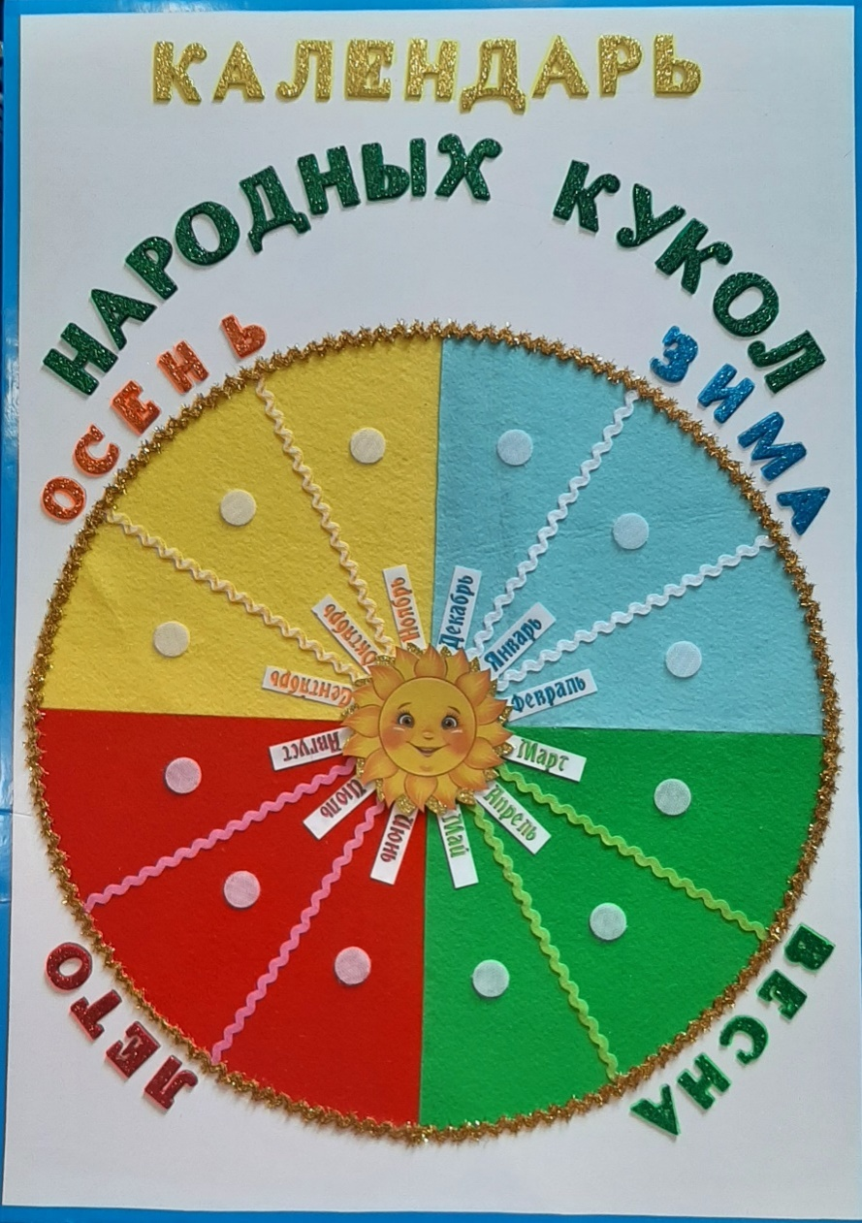
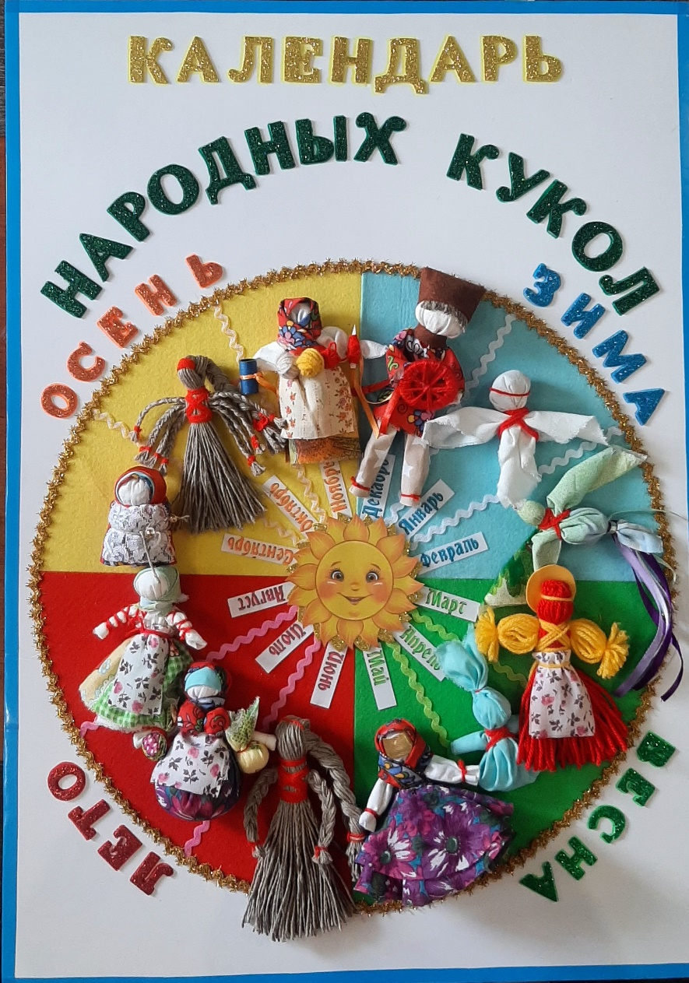

Slide 4
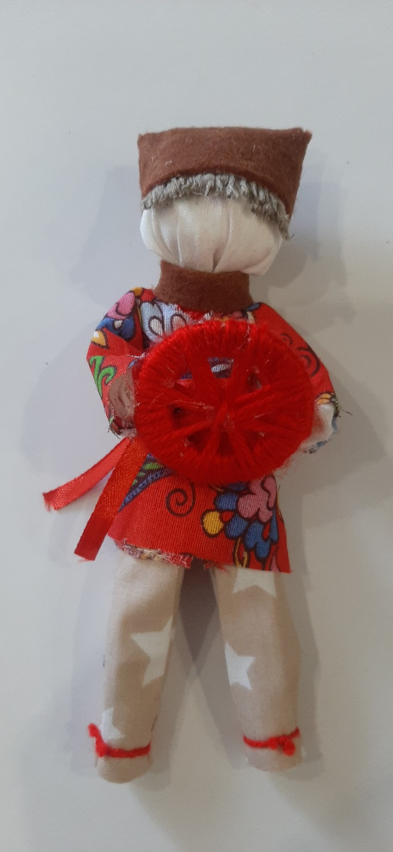
ДЕКАБРЬ
кукла
«СПИРИДОН СОЛНЦЕВОРОТ»
Спиридон-Солнцеворот. Много у него забот: Солнце Красное он будит, Веру, свет подарит людям. Род Ваш начал процветать: Спиридон помог опять. Людям благо он несёт, Счастье, радость в Новый год! Красно Солнышко проснулось, Спиридону улыбнулось; И, в повозку посадя, К лету он везёт, любя. Спиридон-Солнцеворот. Много у него забот. Встань пораньше, посмотри: Солнышко в лучах зари!

Slide 5
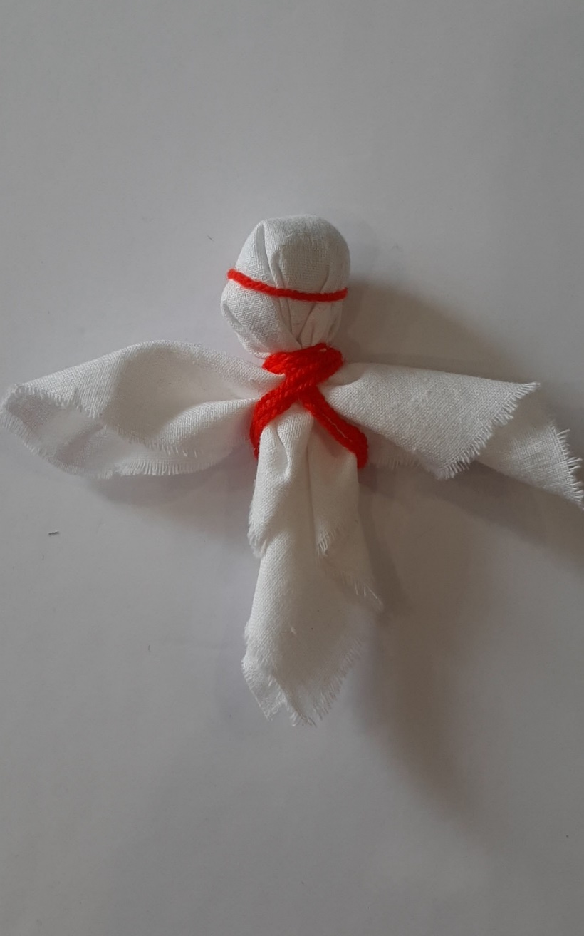
ЯНВАРЬ
кукла
«Рождественский ангел»
Он прилетел подарить утешенье Душам смятенным в печалях погрязшим, Радость, надежду, любовь и спасенье, Стать верным другом, Хранителем нашим.

Slide 6
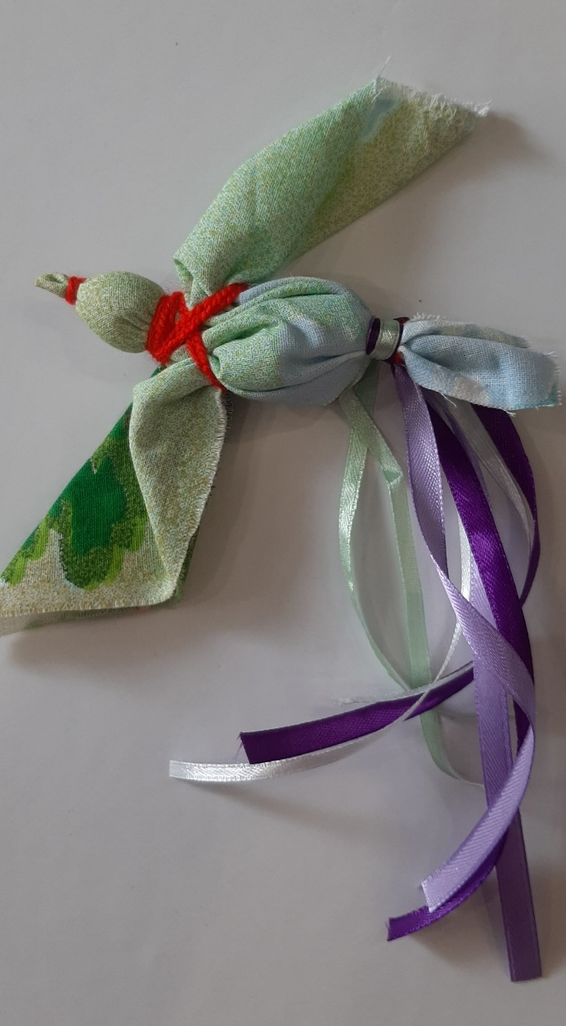
ФЕВРАЛЬ
кукла «ПТИЦА ЖЕЛАНИЙ»
Куколка Желанница Добрая помощница, Загадай что хочется - Пусть оно исполнится. Подари подарочек Кукле вечерком, Поглядись ты в зеркало С куколкой вдвоем. И тогда сбываются Смелые мечты. Кто из вас волшебница Кукла или ты?

Slide 7
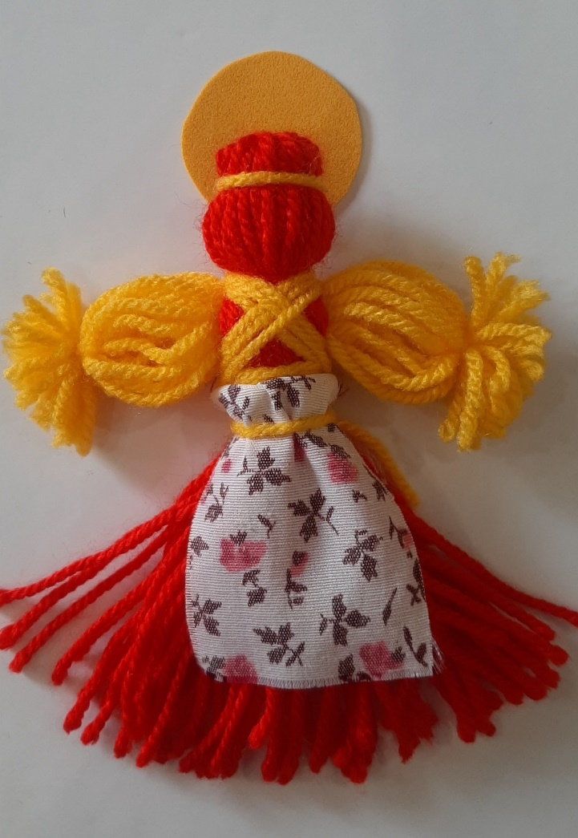
МАРТ
кукла «МАСЛЕНИЦА»
Когда была эпоха вчерашняя, Делалась к празднику Кукла – Масленица Домашняя. Из лыка да из соломы её мастерили И в доме на видном месте хранили: Чтобы в доме был достаток, Чтобы хлеб всегда был сладок, Чтобы рыба шла к вам в сети, Чтоб здоровы были дети.

Slide 8
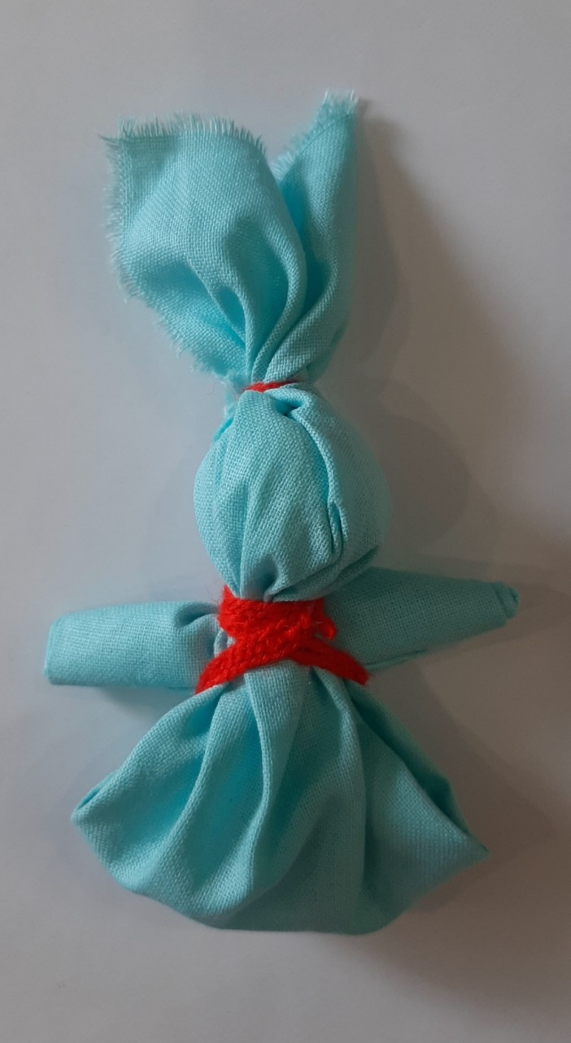
АПРЕЛЬ
кукла
«ЗАЙЧИК – НА ПАЛЬЧИК»
Если грустно девочке, Иль скучает мальчик, Сделайте ребенку Зайчика на пальчик. -Расскажи все зайке - Он тебя поймет, И чужих секретов Он не выдает, Вам поможет маму Терпеливо ждать. Зайчик очень любит Детям помогать!

Slide 9
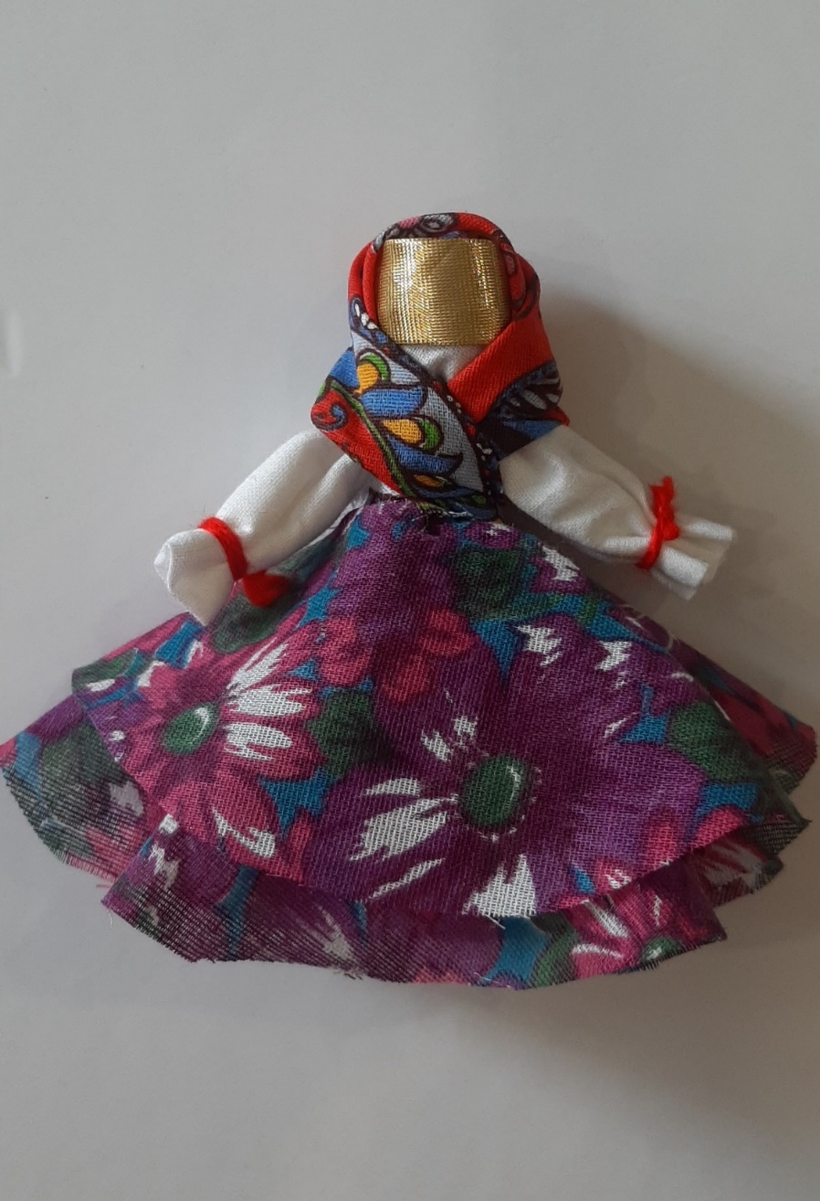
Ой ты, Лялька - оберег, Ты почаще звени, Новости хорошие. В дом зови. Ну а злые наговоры Прочь гони. Источник: https://poembook.ru/poem/2823432-zagovor-dlya-oberega-kukolki-kolokolchika
МАЙ
кукла
«КОЛОКОЛЬЧИК»
Ой ты, Лялька – оберег ,
Ты по чаще звени ,
Новости хорошие неси
В дом зови
Ну , а злые наговоры
Прочь гони.

Slide 10
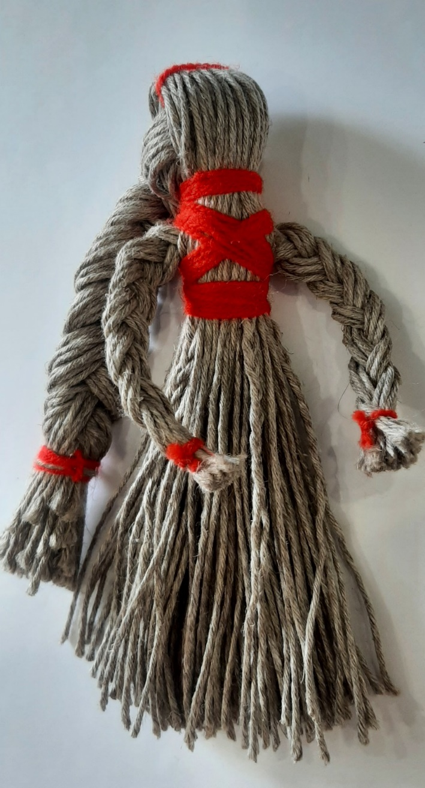
ИЮНЬ
кукла
«НА ЗДОРОВЬЕ»
Кукла «На здоровье в доме живет,
Счастье и радость она принесет.
Болезни забирает
И от бед защищает.

Slide 11
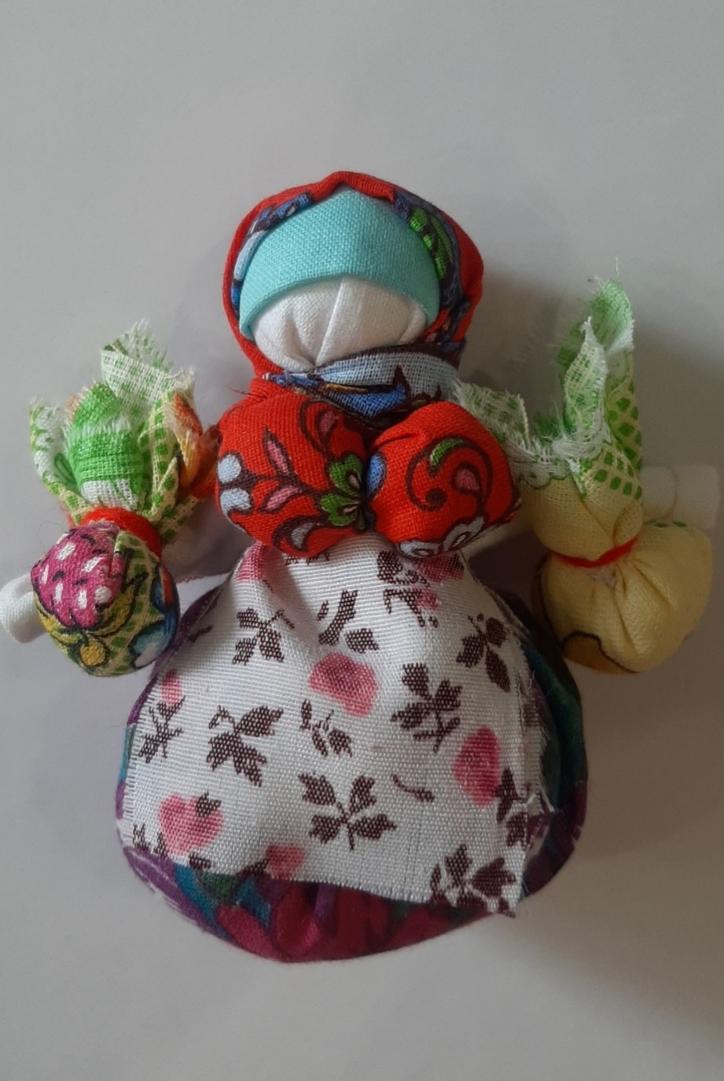
ИЮЛЬ
кукла
«КУБЫШКА - ТРАВНИЦА»
Достойная напарница Под названьем травница. Стоит, внутри себя собрав Собранье самых разных трав: Жимолость, ромашка, мята – Вот чем куколка богата. Вам здоровье обеспечит, Ведь она травою лечит. Лучше всякой вакцины Дух народной медицины.

Slide 12
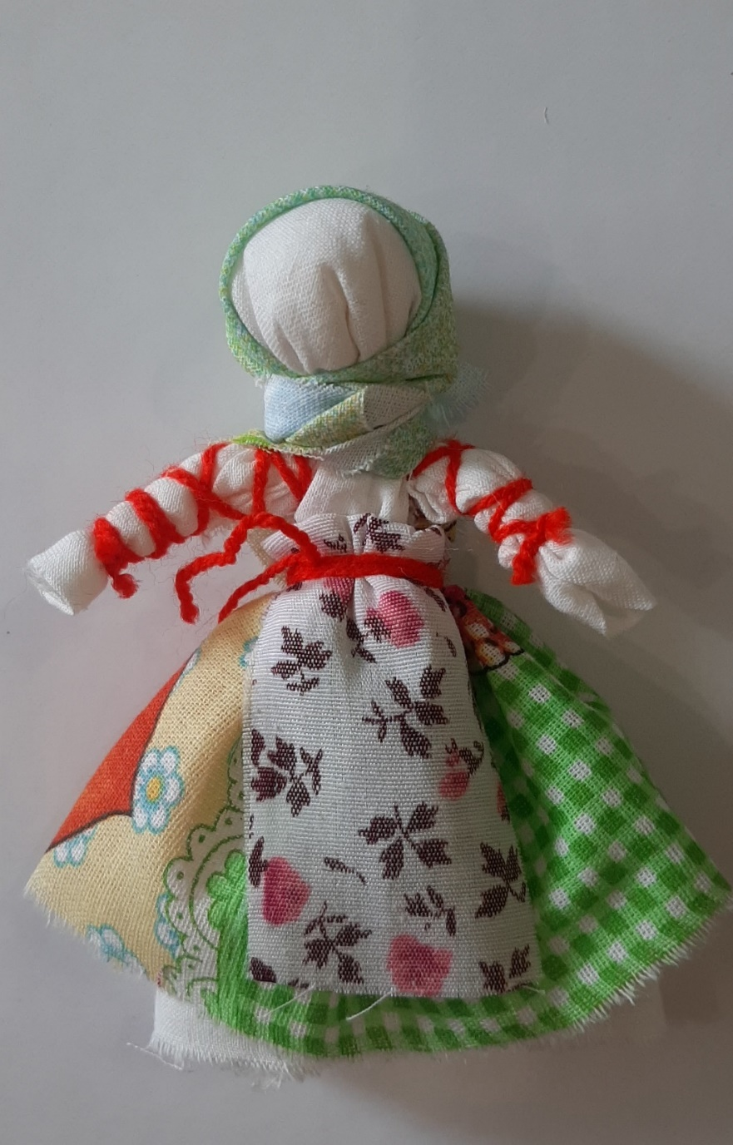
АВГУСТ
кукла
«ПОКОСНИЦА»
Вот пришёл и сенокос. «Малышей с собой?» — вопрос. Мамка деточкам свернёт — куколку Покосницу, и дитя игрой займёт — с куклой чадо возится.
Кукла очень уж проста — раз и два! — готово! Детвора и занята барышнею новой.
Сенокос!
В такой поре руки в дело просятся… От порезов косарей сохранит Покосница.

Slide 13
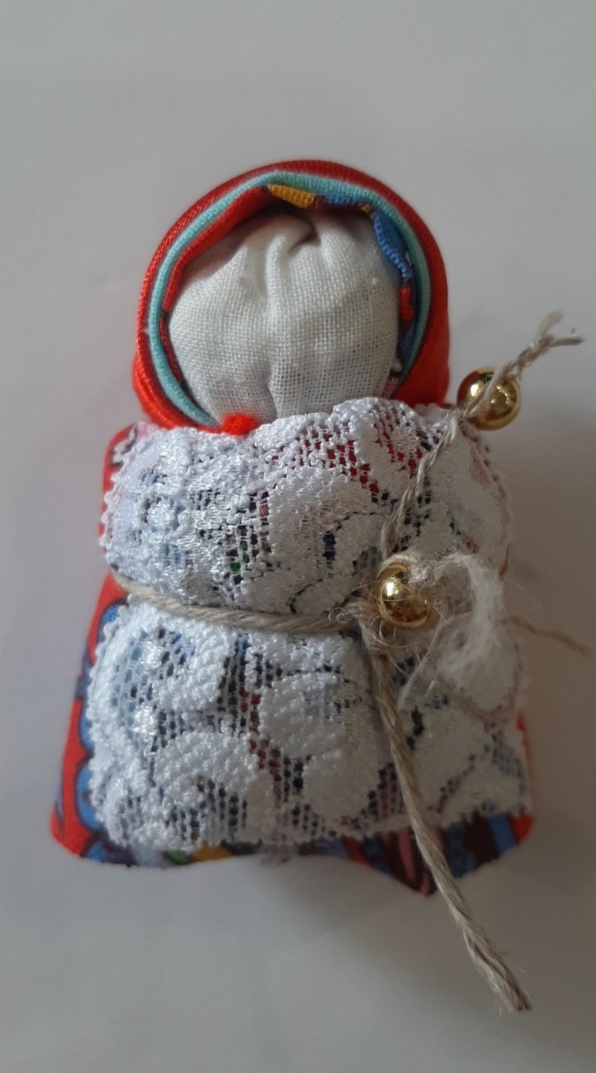
СЕНТЯБРЬ
кукла
«ЗЕРНОВУШКА»
Зерна, что начнут посев, Кукла прячет словно в сейф. Ведь и сделана она Для хранения зерна. Ни молодка, ни старушка… Имя кукле – Зерновушка. Порученье ей дано К севу сохранить зерно, Быть залогом урожая: Потому она большая.

Slide 14
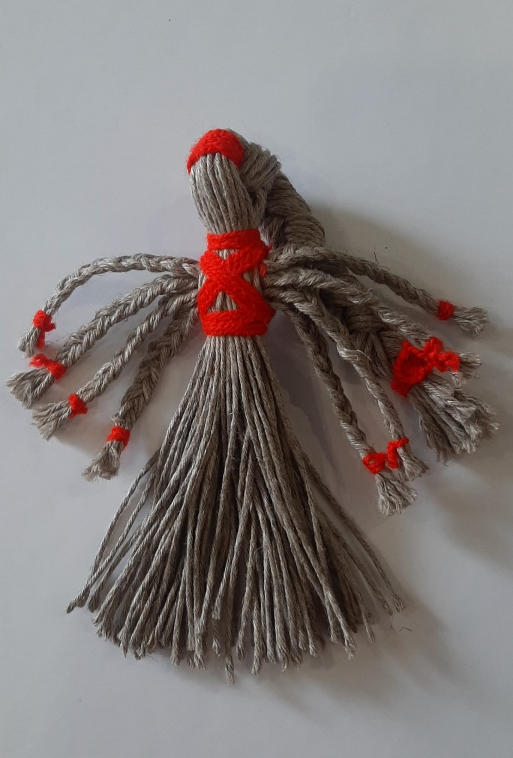
ОКТЯБРЬ
кукла
«ВОСЬМИРУЧКА»
Месяц свадебный сентябрь
Сменит деловой октябрь. И теперь хозяйку ждёт Много всяческих хлопот,
Нужно ей ведь успевать: Ткать, вязать и вышивать, Подметать, прясти, варить, За водой с ведром ходить, Принимать к столу гостей И укачивать детей. Чтобы сделать всё вокруг, Ей бы нужно 8 рук. И на праздник, на Покров Вот – подарок ей готов!

Slide 15
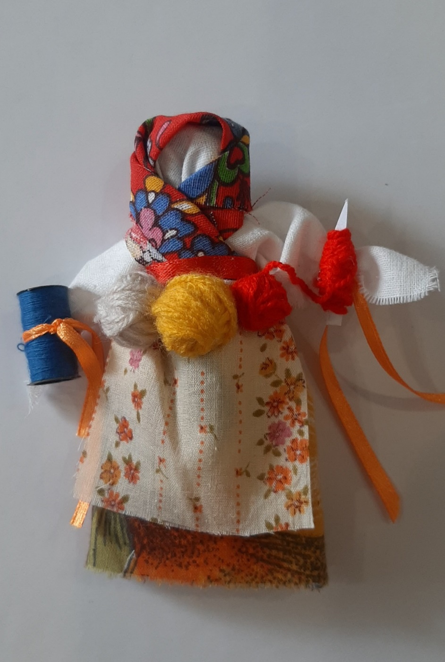
НОЯБРЬ
кукла
«ПАРАСКЕВА - ПЯТНИЦА»
Лад и счастье будет в доме с куклой Параскевой. Женщинам она знакома и безмужним девам. Рукодельницы её почитают тоже: прясть-вязать-шить-вышивать куколка поможет. Ярких лент на ней не счесть, рукодельных штучек.

